Slide 1
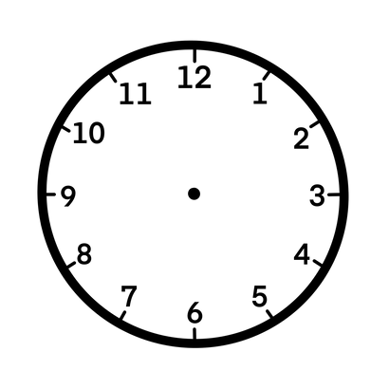
Уақытты Айту
Уақытты көрсету үшін сағаттардағы қолдарды оқып, сызыңыз
Сағат жеті
Сағат төрт
Сағат он
Алтыдан он бес минут өтті
Он бірден он бес минут өтт
Екіден он бес минут өтті
Тоғыз жарым
Алты жарым
Үш жарым
Он екiге он бес минут қалды
Беске он бес минут қалды
Бірге он бес минут қалды

Slide 2
Telling The Time
Read and draw the hands on the clocks to show the time
Seven o'clock
Four o'clock
Ten o'clock
Quarter past six
Quarter past eleven
Quarter past two
Half past nine
Half past six
Half past three
Quarter to twelve
Quarter to five
Quarter to one

Slide 3
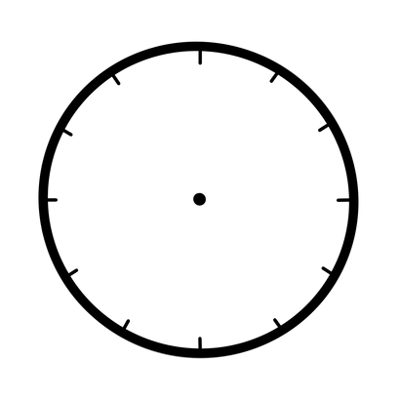
Telling The Time
Read and draw the hands on the clocks to show the time
Seven o'clock
Four o'clock
Ten o'clock
Quarter past six
Quarter past eleven
Quarter past two
Half past nine
Half past six
Half past three
Quarter to twelve
Quarter to five
Quarter to one

Slide 4
Telling The Time
Read and draw the hands on the clocks to show the time
Seven o'clock
Four o'clock
Ten o'clock
Quarter past six
Quarter past eleven
Quarter past two
Half past nine
Half past six
Half past three
Quarter to twelve
Quarter to five
Quarter to one

